Slide 1
포켓 문서 뷰어
휴대폰에서 여는 무료 문서 뷰어
Word · Excel · PowerPoint · PDF · 한글

Slide 2
지원 형식
PDF: pdf.js로 페이지 렌더링
Word(.docx): docx-preview
Excel(.xlsx, .xls, .csv): SheetJS
PowerPoint(.pptx): 직접 만든 렌더러
한글(.hwp, .hwpx): hwp.js + 직접 만든 HWPX 렌더러

Slide 3
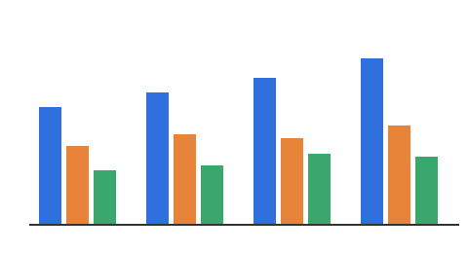
도형과 그림
열기
보기
확대
도형 채우기, 글자 색, 그림 위치를 슬라이드 좌표 그대로 그립니다.

Slide 4
표
지역 | 1분기 | 2분기 | 3분기 | 4분기
서울 | 120 | 135 | 150 | 170
부산 | 80 | 92 | 88 | 101
대구 | 55 | 60 | 72 | 69

